Slide 1
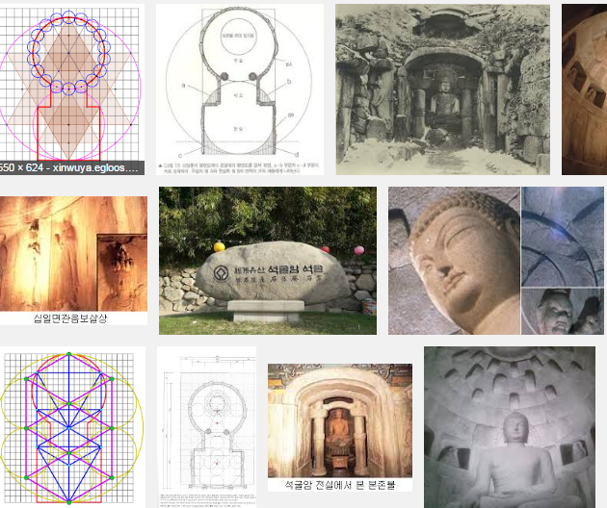
로드아일랜드 한인학교 2016-2017 고등반 수업 11 01/13/2017
담임: 정의명

Slide 2
조선시대 1392년~1897년
조선(朝鮮)은 고려가 망하고 난뒤, 이성계가 세운 나라이며, 505년간 26명의 왕이 한반도와 부속도서를 통치하였다. 1897년, 광무개혁으로 고종이 대한제국을 선포하면서 조선은 역사 속으로 사라지게 되었다.
통치이념: 조선은 유교에 의한 통치 이념을 기본으로 임금과 신하에 의한 치를 중요시했다.
조선이 통치하는 동안 한반도에서는 한글의 창제와 과학 기술 및 농업 기술의 발달 등이 이루어졌으며, 임진왜란을 비롯한 여러 외침을 극복하고, 현재의 한민족과 한국 문화의 직접적 전통의 기반이 되는 문화를 형성한 시기이기도 하다.

Slide 3
조선시대
조선시대 연표
https://ko.wikipedia.org/wiki/%EC%A1%B0%EC%84%A0_%EC%8B%9C%EB%8C%80_%EC%97%B0%ED%91%9C
조선시대 역대 국왕
https://ko.wikipedia.org/wiki/%EC%A1%B0%EC%84%A0%EC%9D%98_%EC%97%AD%EB%8C%80_%EA%B5%AD%EC%99%95
태조-정종-태종-세종-문종-단종-세조-
예종-성종-연산군-중종-인종-명종-선조-
인조-효종-현종-숙종-경종- 영조-정조-
순조-헌종-철종-고종

Slide 4
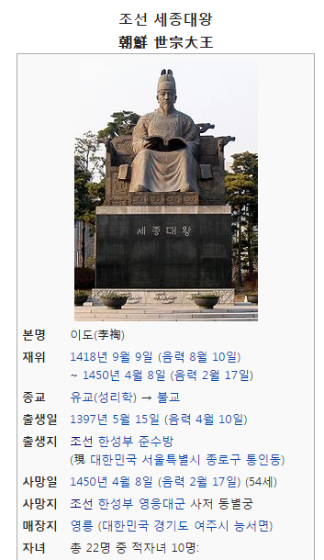
세종대왕
태종(太宗)과 원경왕후(元敬王后)의 셋째 아들이며, 비는 청천부원군(靑川府院君) 심온(沈溫)의 딸 소헌왕후 심씨(昭憲王后 沈氏)이며, 조선의 왕 중에서 왕세자에게 양위를 하지 않고 훙서한 최초의 왕이다
세종은 재위 기간 동안 과학, 경제, 국방, 예술, 문화 등 모든 분야에 걸쳐 찬란한 업적을 많이 남겨 위대한 성군(聖君)으로 존경받는 인물이다.^{[4]} 1443년 누구나 쉽게 배울 수 있는 효율적이고 과학적인 문자 체계인 훈민정음(訓民正音)을 창제하였다. 이것은 20세기 주시경(周時經)에 의해 한글로 발전되어, 오늘날 대한민국과 한반도에서 공식 문자로서 널리 쓰이고 있다. 10월 9일은 한글날로 기념한다.
과학 기술에도 두루 관심을 기울여 혼천의, 앙부일구, 자격루, 측우기 등의 발명을 전폭적으로 지원했고, 신분을 뛰어넘어 장영실, 최해산 등의 학자들을 적극 후원하였다
국방에 있어서는 이징옥, 최윤덕 등을 북방으로 보내 평안도(平安道)와 함길도(咸吉道)에 출몰하는 여진족(女眞族)을 국경 밖으로 몰아내고 4군 6진을 개척하여 압록강(鴨綠江)과 두만강(豆滿江) 유역으로 국경을 확장하였고, 백성들을 옮겨 살게 하는 사민정책(徙民政策)을 실시하여 국토의 균형된 발전을 위해서도 노력하였다. 또한 이종무를 파견하여 왜구(倭寇)를 토벌하고 대마도(對馬島)를 정벌하였다. 이밖에도 법전과 문물을 정비하였고 조세 제도의 확립에도 업적을 남겼다.

Slide 5
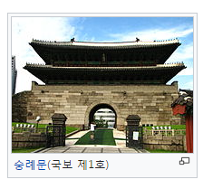
대한민국의 국보
대한민국의 국보(大韓民國 國寶)는 대한민국에서, 건축물이나 유물 등의 유형 문화재 가운데에 중요한 가치를 가져 보물로 지정될 만한 문화재 가운데 인류문화적으로 가치가 크고 유례가 드문 것, 독특하고 희귀한 것 등으로 인정되어 따로 지정된 문화유산을 말한다.^{[1]}
https://ko.wikipedia.org/wiki/%EB%8C%80%ED%95%9C%EB%AF%BC%EA%B5%AD%EC%9D%98_%EA%B5%AD%EB%B3%B4_(%EC%A0%9C1%ED%98%B8_~_%EC%A0%9C100%ED%98%B8)#.EC.A0.9C1.ED.98.B8_.7E_.EC.A0.9C100.ED.98.B8

Slide 6
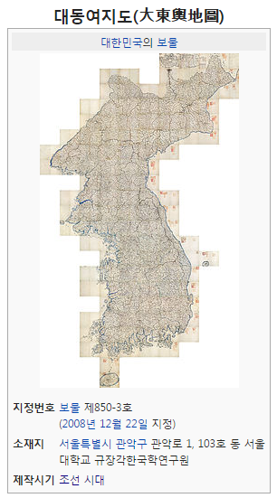
대동여지도
〈대동여지도〉(大東輿地圖)는 고산자(古山子) 김정호가 1861년 제작한 한반도의 지도이며, 지도첩이다. 3건이 대한민국의 보물로 지정되어 있으며^{[A]}, 2008년에는 대동여지도 목판이 대한민국 보물 제1581호로 지정되었다.^{[3][4]} 근대적 측량이 이루어지기 전 제작된 한반도의 지도 중 가장 정확한 지도이다. 〈청구도〉의 자매편으로 내용의 첨삭이 이루어졌다.

Slide 7
문법-교과서 한국어 7

Slide 8
고사성어-마법천자문
1장
초미지급
가가호호
욕속부달
심사숙고
좌불안석
전전긍긍
삼십육계
2장
구구절절
정문일침
일장춘몽
단도직입
비몽사몽
장광설
촌철살인

Slide 9
오늘의 명언
국민이 내일에의 신념을 갖지 않으면 발전은 있을 수 없다.
존 피츠제럴드 케네디
성공의 비결은 목적을 향해 시종일관하는 것이다.
벤저민 디즈레일리
신념은 연애와 같은 것이어서 강요할 수 없는 것이다.
쇼펜하우어
인간은 패배하였을 때 끝나는 것이 아니다. 포기 했을 때 끝나는 것이다.
닉슨
스스로가 유용한 인재라는 자신감만큼 사람에게 유익한 것은 없다.
A.카네기

